Slide 1
Współpraca z samorządami lokalnymi w Norwegii

Slide 2
O tym będziemy mówić
Związek Fagforbundet w pigułce
LO- film o układach ogólnych i zbiorowych
Centralne układy ramowe i ich znaczenie dla współpracy na poziomie lokalnym
Wyzwania dla ruchu związkowego

Slide 3
Fagforbundet
Ponad 400.000 członków
Największy związek zawodowy w Norwegii
Część LO - Norweskiej Konfederacji Związków Zawodowych - największej organizacji pracowniczej w Norwegii
Nasi członkowie w Fagforbundet pracują w ponad 100 zawodach
80% członków to kobiety
Większość z nich pracuje w sektorze publicznym
Fagforbundet chce wzmocnić sektor publiczny i rozwinąć państwo opiekuńcze

Slide 4
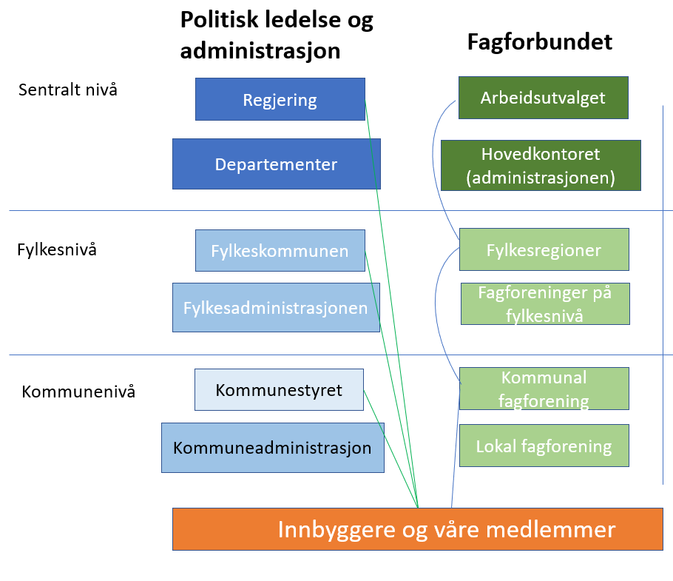
Obecny wszędzie
Reprezentowany na wszystkich poziomach
Ponad 18.000 przedstawicieli związkowych
550 lokalnych związków
18 okręgów regionów

Slide 5
Układy zbiorowe pracy - warunek wstępny współpracy między pracownikami a pracodawcami
Film:
https://wetransfer.com/downloads/83acaefb21fbc109be15153abd09535e20231130111354/bf0bead5bd88d7ebd7b754b3c5d7a53620231130111354/21b13f

Slide 6
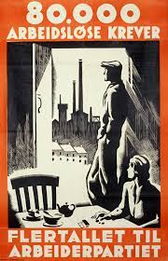
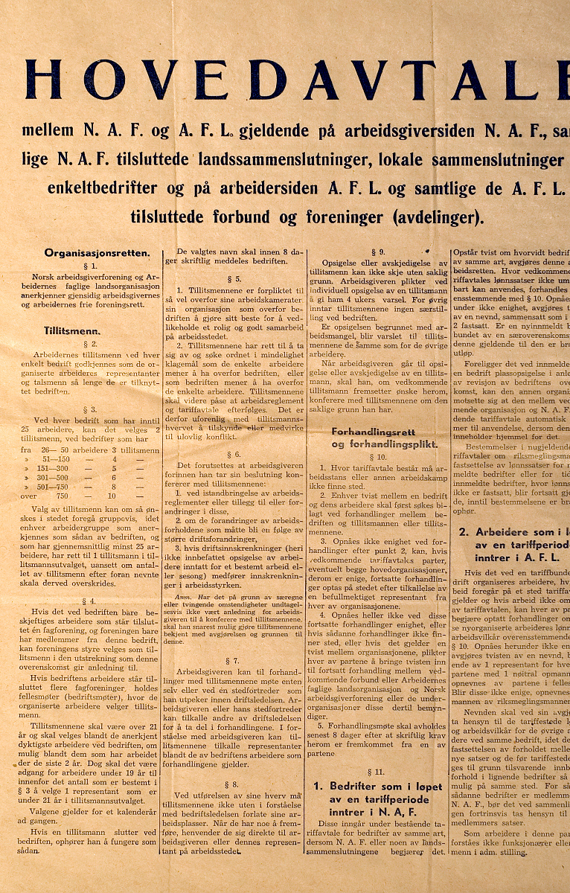
Umowa główna z 1935 - wtedy to się zaczęło
Pracodawcy zrzeszeni w Norweskim Stowarzyszeniu Pracodawców i związki zawodowe zrzeszone w Norweskiej Konfederacji Związków Zawodowych (LO i NAF) zostały "zmuszone" do negocjacji i w 1935 r. podpisano umowę.
To władze polityczne "zmusiły" strony do negocjacji.
Pierwsze nasiona tego, co nazywamy trójstronną współpracą, zostały zasiane

Slide 7
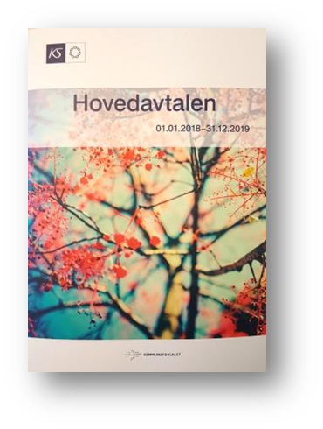
Układ zbiorowy w sektorze komunalnym
Układ zbiorowy - konstytucja rynku pracy
Ustanawia zasady gry w relacjach między pracownikami a związkami zawodowymi, w tym negocjacje i prawo do strajku.
Zawiera również podstawowe zasady dotyczące sektora publicznego :
Ułatwia dobrą współpracę między pracodawcą a pracownikami, którzy wspólnie zapewniają wysoką jakość usług publicznych.
Współpraca musi opierać się na zaufaniu i wspólnym zrozumieniu różnych ról obu stron.
Pracownicy mają prawo do wpływania i uczestniczenia w podejmowaniu decyzji dotyczących ich sytuacji zawodowej lub miejsca pracy.
Pracownicy i ich związki zawodowe powinni być zaangażowani tak szybko, jak to możliwe, gdy planowane są zmiany w miejscu pracy.

Slide 8
Ramowy układ zbiorowy pracy
Komitet Obliczeń Technicznych, organ trójstronny, zapewnia informacje statystyczne, na które zgadzają się wszystkie strony
Coroczne negocjacje płacowe są prowadzone jako połączenie negocjacji centralnych i lokalnych. Elementy, które wpływają na warunki makroekonomiczne i lwią część wzrostu wynagrodzeń, są negocjowane centralnie, podczas gdy pozostałe negocjacje są prowadzone lokalnie.
Określa wynagrodzenia i ogólne warunki pracy, w tym zasiłek chorobowy, urlop macierzyński, czas pracy, urlopy, dla całego sektora komunalnego w skali kraju.
Określa minimalny poziom wynagrodzeń, gminy mogą lokalnie je podnieść
Renegocjowany co drugi rok, w kolejnych latach dostosowywane jest tylko wynagrodzenie

Slide 9
Ramowy układ zbiorowy pracy składa się z 2 części
Część A
Program negocjacji
Definicje
Struktura układu w obszarze negocjacji zbiorowych
Zasady dotyczące sporów interesów i prawnych
Część B Współdecydowanie
Definicje
Cel i intencje
Zasady współpracy
Prawa i obowiązki stron
Notes:
Del A
1) Schemat negocjacji 2) Prawa i obowiązki negocjacyjne 3) Wytyczne dotyczące akcji protestacyjnych 4) Spory dotyczące interesów 5) Spory prawne, por. HA część A ustęp 7: Spory dotyczące ważności, rozumienia lub istnienia układu zbiorowego lub roszczeń opartych na układzie zbiorowym. Spory są rozstrzygane na drodze prawnej, por. lokalne i centralne negocjacje sporów, por. HA część B §§ 7-1 i 7-2, a następnie ewentualnie sąd pracy. Protokoły itp., por. późniejsze folie
Del B
1) Formy współpracy 2) Zrozumienie ról 3) Wspólne obowiązki i interesy. Na tym będzie opierać się większość dnia.

Slide 10
Podstawy dialogu społecznego w sektorze samorządowym
Ustawa o samorządzie lokalnym
§5-11: Każda gmina musi posiadać komisję administracyjną zajmującą się sprawami dotyczącymi relacji między gminą jako pracodawcą a pracownikami
Kodeks pracy [Ustawa o środowisku pracy]
Pierwotna ustawa została uchwalona w 1977 r., a obecna wersja pochodzi z 2015 r.
Zapewnia bezpieczne warunki pracy i równe traktowanie pracowników poprzez regulację szerokiego zakresu zagadnień.
§Sekcja 7-2: Każda gmina musi posiadać komisję ds. środowiska pracy w celu zapewnienia w pełni akceptowalnego środowiska pracy.
Ramowy układ zbiorowy pomiędzy Fagforbundet/LO i KS:
§4 Komisja administracyjna (w odniesieniu do ustawy o samorządzie lokalnym)
§6 Komisja ds. środowiska pracy (w odniesieniu do ustawy o środowisku pracy)

Slide 11
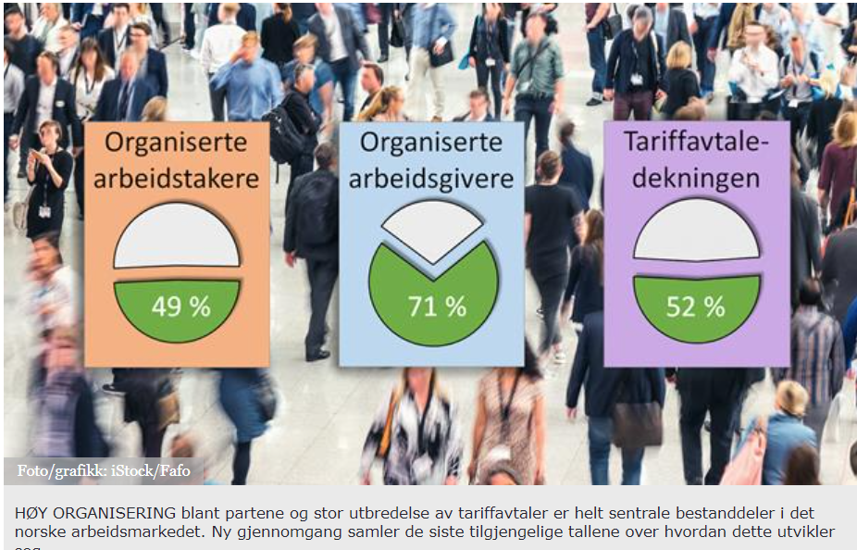
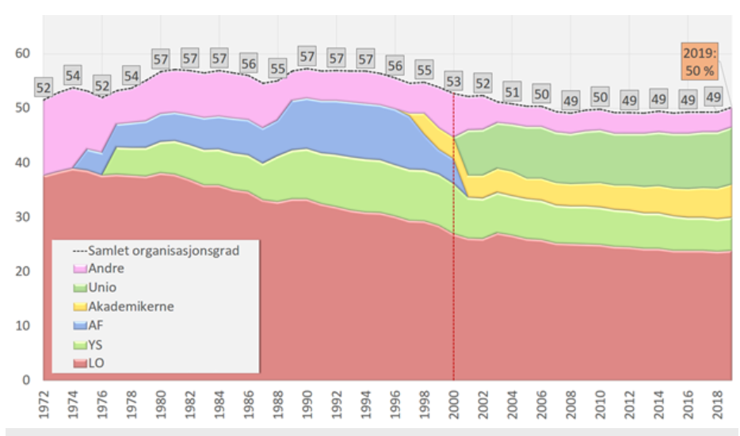
Niektóre z wyzwań
Duża różnica między sektorem prywatnym a publicznym. Sektor publiczny: 80% jest zrzeszonych. Sektor prywatny: 38% pracowników jest zrzeszonych
Wysoki poziom zrzeszenia pracodawców
Duże zróżnicowanie pomiędzy sektorami

Slide 12
Dziękujemy za uwagę
Bjørn Pettersen, Kierownik Działu Restrukturyzacji
\Nina Monsen, doradca Dział Restrukturyzacji
Konferencja końcowa, Solidarność, Gdansk 6. grudnia 2023

